Slide 1
Digital Skills for an Ageing Europe Percezione
Diversi tipi di percezione e modi per migliorare le proprie abilità di interazione
CDI
Project number 2020-1-FR01-KA204-079823

Slide 2
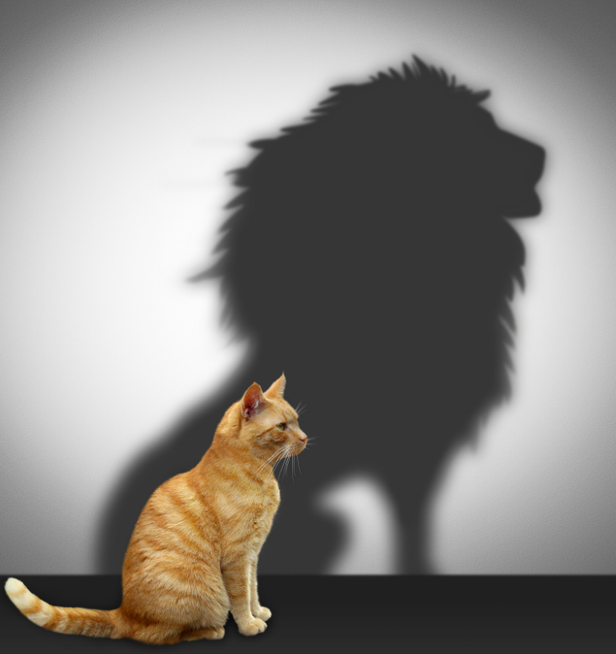
Riassunto
La percezione influenza il modo in cui vediamo tutto ciò che ci circonda, ma come funziona in realtà? Cosa ci fa vedere le cose in modo diverso dagli altri? Come influisce la percezione sui nostri processi comportamentali? Mettere in relazione la percezione con la nostra vita quotidiana è più importante di quanto si possa pensare, il modo in cui vediamo il mondo e tutto ciò che ci circonda ha un effetto diretto sui nostri pensieri, azioni e comportamenti. Ci aiuta a mettere in relazione le cose tra loro e ad essere in grado di riconoscere situazioni, oggetti e modelli.
La percezione comprende tutti quei processi attraverso i quali un individuo riceve informazioni sul suo ambiente: vedere, sentire, sentire, assaggiare e odorare. Lo studio di questi processi percettivi mostra che il loro funzionamento è influenzato da tre classi di variabili: gli oggetti o gli eventi percepiti, l'ambiente in cui avviene la percezione e l'individuo che percepisce.

Slide 3
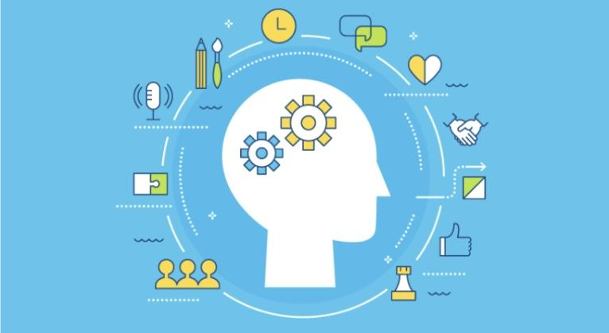
Descrizione e obiettivi
La percezione influenza il modo in cui vediamo tutto ciò che ci circonda, ma come funziona in realtà? Cosa ci fa vedere le cose in modo diverso dagli altri? Come influisce la percezione sui nostri processi comportamentali? Mettere in relazione la percezione con la nostra vita quotidiana è più importante di quanto si possa pensare, il modo in cui vediamo il mondo e tutto ciò che ci circonda ha un effetto diretto sui nostri pensieri, azioni e comportamenti. Ci aiuta a mettere in relazione le cose tra loro e a riconoscere situazioni, oggetti e modelli.
La percezione è il processo attraverso il quale le informazioni da un ambiente esterno sono selezionate, ricevute, organizzate e interpretate per renderle significative per voi. Questo input di informazioni significative si traduce in decisioni e azioni. In breve, la percezione è la capacità di vedere, sentire o diventare consapevoli di qualcosa attraverso i sensi, ed è anche il modo in cui qualcosa viene considerato, compreso o interpretato.
Alla fine di questo modulo, conoscerete:
Cos’è la percezione?
1.1 Come si manifesta la percezione, e come funziona?
Tipi di percezione
L’importanza della percezione
Come migliorare le proprie abilità percettive?
4.1 Uso di differenti strategie di percezione
4.2 Consigli e suggerimenti per migliorare le abilità percettive

Slide 4
Glossario
Parola | Definizione
Percezione | La percezione è l'esperienza sensoriale del mondo. Attraverso il processo percettivo, otteniamo informazioni sulle proprietà e sugli elementi dell'ambiente che sono fondamentali per la nostra sopravvivenza. La percezione non solo crea la nostra esperienza del mondo che ci circonda, ma ci permette di agire nel nostro ambiente
Interazione | L’azione reciproca o l’influenza, comunicazione o coinvolgimento diretto di qualcuno o qualcosa. Se interagisci con qualcuno — parlandogli, guardando, condividendo, o coinvolgendolo in qualsiasi azione che coinvolga entrambi — si dice che hai avuto un’interazione con quella persona.
Interazione Sociale | Ogni processo che abbia stimoli reciproci o risposte tra due o più individui. Questi si possono avere da primi incontri tra genitori e prole a interazioni complesse con più individui nella vita adulta.
Abilità | L’abilità è sinonimo di capacità, potenziale. Determina se si posseggono o meno i mezzi per fare qualcosa.
Competenze | L’abilità di saper fare bene qualcosa; essere esperti. Ci sono due tipi di abilità: abilità tecniche e abilità soft. Esempi: Buone competenze nella comunicazione, Pensiero Critico, Lavorare bene in squadra, Motivazione personale, Essere flessibili, Determinazione e perseveranza, Imparare velocemente, Buona gestione del tempo. Usare le attrezzature, dipingere, Scrivere un codice informatico, Spiegare una lezione, Ricercare su una domanda scientifica, Vendere prodotti ai clienti.
Project number 2020-1-FR01-KA204-079823

Slide 5
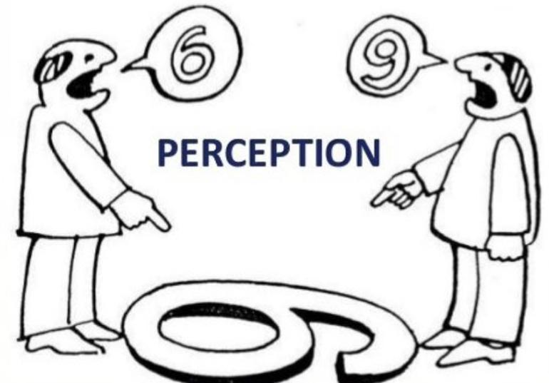
Introduzione: cos’è la percezione?
La percezione influenza il modo in cui vediamo tutto ciò che ci circonda, ma come funziona in realtà? Cosa ci fa vedere le cose in modo diverso dagli altri? Come influisce la percezione sui nostri processi comportamentali?
La percezione è molto importante per capire il comportamento umano, perché ogni persona percepisce il mondo e si avvicina alle situazioni in modo diverso. Quando compriamo qualcosa, non è perché è il migliore, ma perché lo consideriamo il migliore per noi. La parola percezione deriva dal latino capere, che significa "prendere", il prefisso per- significa "completamente".
Project number 2020-1-FR01-KA204-079823

Slide 6
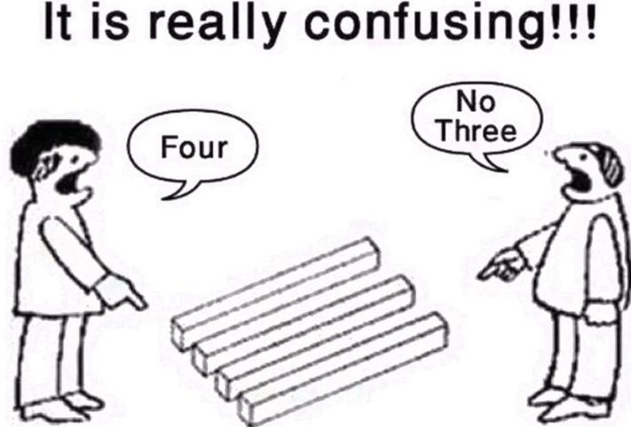
La percezione può essere definita come il nostro riconoscimento e interpretazione delle informazioni sensoriali. La percezione come un processo in cui prendiamo informazioni sensoriali dal nostro ambiente e usiamo queste informazioni per interagire con il nostro ambiente. La percezione non solo crea la nostra esperienza del mondo che ci circonda, ma ci permette di agire nel nostro ambiente.
In parole semplici possiamo dire che la percezione è l'atto di vedere ciò che è lì per essere visto. Ma ciò che viene visto è influenzato da chi lo percepisce, dall'oggetto e dal suo ambiente. Il significato di percezione sottolinea tutti questi tre punti.
La percezione comprende tutti quei processi attraverso i quali un individuo riceve informazioni sul suo ambiente: vedere, sentire, sentire, gustare e odorare.
Lo studio di questi processi percettivi mostra che il loro funzionamento è influenzato da tre classi di variabili:
- gli oggetti o gli eventi percepiti;
- l’ambiente in cui la percezione si manifesta;
- la persona che percepisce.

Slide 7
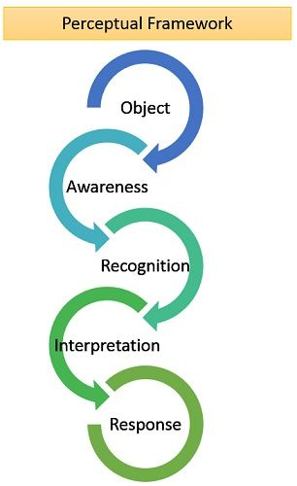
1.1 Come si manifesta la percezione, e come funziona?
Il processo di percezione è una sequenza di passi che inizia con l'ambiente e porta alla nostra percezione di uno stimolo e all'azione in risposta allo stimolo. Si verifica continuamente, ma non passate molto tempo a pensare al processo effettivo che avviene quando percepite i molti stimoli che vi circondano in ogni momento.
Per esempio, il processo di trasformazione della luce che cade sulla retina in un'immagine visiva reale avviene inconsciamente e automaticamente. I sottili cambiamenti di pressione contro la vostra pelle che vi permettono di sentire gli oggetti avvengono senza un solo pensiero.
Il processo percettivo vi permette di sperimentare il mondo intorno a voi e di interagire con esso in modi che sono sia appropriati che significativi.

Slide 8
1.1 Come si manifesta la percezione, e come funziona?
La percezione non è un singolo processo che avviene spontaneamente. Si tratta invece di una serie di fasi che avvengono affinché si verifichi il corretto apprezzamento degli stimoli. È un processo attivo, in cui dobbiamo selezionare, organizzare e interpretare le informazioni provenienti dai sistemi sensoriali inviate al cervello:
Selezione: Il numero di stimoli a cui siamo esposti quotidianamente supera la nostra capacità. Per questo motivo, dobbiamo filtrare e scegliere le informazioni che vogliamo percepire. Questa selezione avviene attraverso la nostra attenzione, esperienze, necessità e preferenze.
Organizzazione: Una volta che sappiamo cosa percepire, dobbiamo riunire gli stimoli in gruppi per dare loro un significato. Nella percezione c'è sinergia, poiché si tratta di un riconoscimento globale di ciò che viene percepito e non può essere ridotto a caratteristiche separate degli stimoli. Secondo i principi della Gestalt, l'organizzazione degli stimoli non è casuale, ma segue criteri specifici.
Interpretazione: Quando abbiamo organizzato tutti gli stimoli selezionati, procediamo ad attribuire loro un significato, completando il processo di percezione. Il processo di interpretazione è modulato dalla nostra esperienza e dalle nostre aspettative.

Slide 9
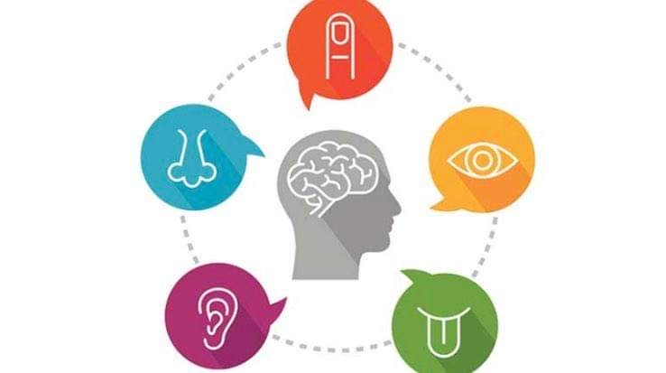
2. Diversi tipi di percezione
La percezione è il processo cognitivo con cui il cervello interpreta le informazioni raccolte dagli organi sensoriali. Gli occhi, le orecchie, il naso, la bocca e le mani non traggono conclusioni sui sensi che sperimentano - raccolgono dati e li inviano al cervello per elaborarli e interpretarli.
Percezione visiva: È la capacità del cervello di interpretare ciò che viene visto. Questo comprende tutto, dall'orientamento spaziale alla struttura, al colore e al soggetto. La percezione visiva è necessaria per leggere, scrivere, muoversi e molto altro.
La percezione visiva non ha nulla a che fare con la funzione della vista, come ad esempio quanto chiaramente una persona vede. Si riferisce alla capacità del cervello di creare conclusioni dalle informazioni assorbite attraverso gli occhi.
Percezione uditiva: o anche conosciuta come percezione uditiva (o abilità percettiva uditiva) è la capacità del cervello di interpretare il suono che viene sentito attraverso le orecchie. Si tratta di attribuire un significato al suono.

Slide 10
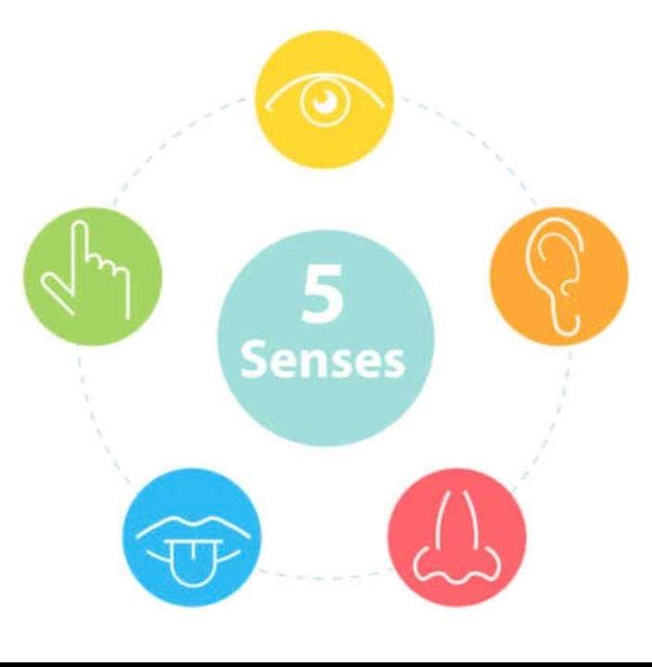
Percezione tattile: chiamata anche percezione tattile, è la capacità del cervello di comprendere (percepire) le informazioni provenienti dalla pelle, in particolare la pelle delle mani. Le mani vengono utilizzate per registrare le informazioni sensoriali e poi il cervello usa queste informazioni per guidare le mani durante un'attività.
Percezione olfattiva: è il tipo di percezione che usiamo per differenziare gli odori dal nostro ambiente e dare loro un significato specifico utilizzando il nostro sistema olfattivo. Avete mai notato che, se avete un raffreddore e il vostro naso è bloccato, il cibo sembra avere tutti lo stesso sapore? Si riferisce alla percezione olfattiva.
Percezione gustativa: gusto (formalmente noto come gustativo) è l’abilità del percepire il sapore di qualcosa, includendo, ma non limitando al cibo. Gli Umani percepiscono i gusti attraverso gli organi sensoriali sulla parte superiore della lingua, chiamati papille gustative. Tradizionalmente, ci sono quattro gusti primari: dolcezza, amaro, asprezza, salato.

Slide 11
Ci sono anche altri sensi che ci permettono di percepire cose come l'equilibrio, il tempo, la posizione del corpo, l'accelerazione e la percezione di stati interni. Molti di questi sono multimodali e coinvolgono più di una modalità sensoriale.
Percezione sociale: è un altro importante tipo di percezione o la capacità di identificare e utilizzare le interazioni sociali su persone e relazioni. È un modo di come le persone formano impressioni e opinioni per le personalità uniche di altre persone, quindi, è un elemento della cognizione sociale.
La percezione sociale è una componente importante della competenza sociale e del successo sociale, compresa l'accettazione tra pari e l'amicizia). Oltre alla percezione sociale, le persone socialmente competenti devono avere conoscenza delle regole sociali, dei ruoli, delle routine e dei copioni nella loro vita sociale.
La percezione sociale include molti processi, combinazioni di vari tipi di percezione, azioni/reazioni, sensi che mirano a un'interazione di successo e alla costruzione di relazioni sociali con altre persone nell'ambiente sociale.

Slide 12
3. L’importanza delle abilità di percezione
Molti fattori influenzano il modo in cui percepiamo il mondo e le persone in esso. I nostri diversi background culturali, le esperienze di vita e i valori personali influenzano le nostre interazioni e relazioni con gli altri, così come le nostre personalità, le nostre abilità sociali e i nostri stili e approcci nell'affrontare le persone e le sfide.
La percezione crea la nostra esperienza del mondo che ci circonda e ci permette di agire nel nostro ambiente.
La percezione è molto importante per capire il comportamento umano perché ogni persona percepisce il mondo, reagisce e crea opinioni in modo diverso.
Questa importante capacità cognitiva è essenziale per la nostra vita quotidiana, perché rende possibile la comprensione di ciò che ci circonda.
La percezione non solo crea la nostra esperienza del mondo che ci circonda, ma ci permette di agire nel nostro ambiente.
La percezione è importante perché ci tiene connessi al mondo.
La percezione aiuta a tenerci in vita. Siamo in grado di percepire il pericolo grazie a un costante mediatore chiave tra stimolo e risposta. La percezione ci permette di vedere il pericolo da lontano, ci aiuta a discriminare e identificare gli oggetti che incontriamo ogni giorno.
La nostra conoscenza del mondo deriva dalle nostre percezioni, e la capacità di un individuo di navigare nei suoi dintorni o di impegnarsi in attività della vita quotidiana come camminare, leggere, guardare la TV e guidare, si basa naturalmente sulla sua capacità di elaborare informazioni sensoriali.
Più sviluppate sono le vostre capacità di percezione sociale, meglio sarete in grado di mettervi nei panni degli altri, aiutandovi a comunicare efficacemente con loro.

Slide 13
3. L’importanza delle abilità percettive
Riserva un momento per pensare a tutte le cose che percepisci quotidianamente. In un dato momento, potreste vedere oggetti familiari nel vostro ambiente, sentire il tocco di oggetti e persone sulla vostra pelle, sentire l'aroma di un pasto cucinato in casa, e sentire il suono della musica che suona nell'appartamento del vostro vicino. Tutte queste cose contribuiscono a formare la tua esperienza cosciente e ti permettono di interagire con le persone e gli oggetti intorno a te.

Slide 14
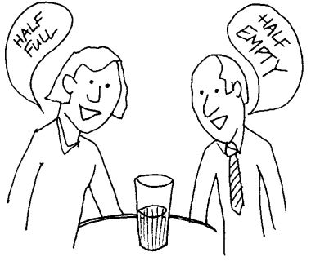
4. Come migliorare le proprie abilità percettive ?
4.1 Uso di differenti strategie di percezione
Questa importante capacità cognitiva è essenziale per la nostra vita quotidiana ed è possibile allenare e migliorare la percezione con stimoli cognitivi e usando diverse strategie:
- Conoscere accuratamente se stessi. Uno dei modi potenti per minimizzare le distorsioni percettive è conoscere se stessi. Si dovrebbe essere consapevoli dei propri valori, credenze e pregiudizi. Più accuratamente una persona capisce se stessa, più accuratamente può percepire gli altri.
- Essere empatici con gli altri. L'empatia si riferisce alla capacità di una persona di capire ed essere sensibile ai sentimenti degli altri. L'empatia è un fenomeno naturale e si sviluppa all'interno di un individuo da solo. Enfatizzando con un'altra persona, si può percepire l'altro individuo in modo più adeguato.
- Avere un atteggiamento positivo. Gli atteggiamenti hanno un effetto forte e duraturo sulla percezione. Se si ha un atteggiamento negativo verso qualcuno o qualcosa, la nostra percezione sarà senza dubbio distorta. Dovremmo sforzarci di avere un atteggiamento positivo e non lasciare che i nostri pregiudizi personali si insinuino e ostacolino i poteri percettivi.

Slide 15
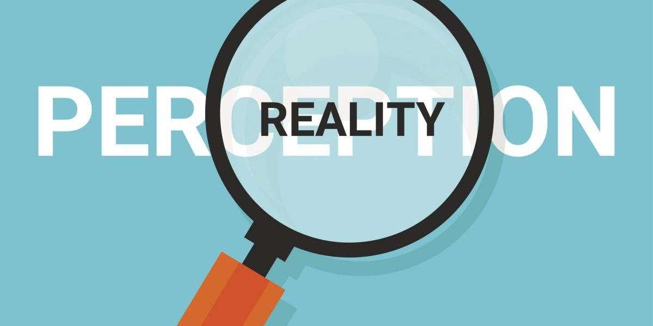
Confrontare la propria percezione con quella degli altri. Un'altra strategia utile per ridurre gli errori percettivi è confrontare la propria percezione con quella di un'altra persona sullo stesso oggetto. Condividendo le percezioni ci si imbatte in diversi punti di vista e potenzialmente si ottiene una comprensione molto migliore della situazione e dell'oggetto.
Introdurre programmi di gestione della diversità. Se parliamo delle organizzazioni di oggi, esse sono molto diverse ed eterogenee. La forza lavoro è così varia con differenze linguistiche, religiose e culturali che diventa davvero difficile far lavorare insieme i dipendenti in modo efficace. A questo scopo, una strategia importante è quella di usare programmi di formazione che possono aiutare a comunicare il valore della diversità da un lato e aiutare i partecipanti a conoscersi l'un l'altro e fornire loro spazio per mescolarsi con un altro con diversi background. Puoi imparare a migliorare la percezione se metti attivamente in discussione l'accuratezza delle tue percezioni, cerchi più informazioni per verificare le percezioni, parli con le persone sulle quali ti stai formando delle percezioni, ti rendi conto che le percezioni delle persone devono cambiare nel tempo e controlli verbalmente le percezioni prima di reagire.

Slide 16
4.2 Consigli per migliorare le abilità percettive
PENSACI SU
Pensa a una volta in cui non hai notato qualcosa intorno a te perché la tua attenzione era concentrata altrove. Se qualcuno te l'ha fatto notare, sei rimasto sorpreso di non averlo notato subito?
Ci sono alcune cose che puoi fare che potrebbero aiutarti a percepire di più nel mondo che ti circonda - o almeno a concentrarti sulle cose che sono importanti:
Prestare attenzione. La percezione richiede di prestare attenzione al mondo che vi circonda. Questo potrebbe includere tutto ciò che può essere visto, toccato, assaggiato, annusato o sentito. Potrebbe anche coinvolgere il senso di propriocezione, come i movimenti delle braccia e delle gambe o il cambiamento di posizione del corpo in relazione agli oggetti nell'ambiente.
Dare un significato a ciò che si percepisce. La fase di riconoscimento è una parte essenziale della percezione poiché permette di dare un senso al mondo che ci circonda. Inserendo gli oggetti in categorie significative, si è in grado di capire e reagire in modo appropriato.
Agire. La fase finale del processo percettivo comporta una sorta di azione in risposta allo stimolo ambientale. Questo potrebbe comportare una varietà di azioni, come girare la testa per guardare più da vicino o voltarsi per guardare qualcos'altro.

Slide 17
In breve
La percezione comprende tutti quei processi attraverso i quali un individuo riceve informazioni sul suo ambiente: vedere, sentire, sentire, assaggiare e odorare. Lo studio di questi processi percettivi mostra che il loro funzionamento è influenzato da tre classi di variabili: gli oggetti o gli eventi percepiti, l'ambiente in cui avviene la percezione e l'individuo che percepisce.
In parole semplici possiamo dire che la percezione è l'atto di vedere ciò che è lì per essere visto. Ma ciò che viene visto è influenzato da chi lo percepisce, dall'oggetto e dal suo ambiente. Il significato di percezione sottolinea tutti questi tre punti.
La percezione include i cinque sensi: tatto, vista, suono, odore e gusto. Include anche ciò che è noto come propriocezione, un insieme di sensi che coinvolge la capacità di rilevare i cambiamenti nelle posizioni e nei movimenti del corpo
Ci sono 5 diversi tipi di percezione: visiva, uditiva, olfattiva, tattile e gustativa. La percezione sociale è anche un tipo di percezione molto importante che comprende molti processi, la combinazione di vari tipi di percezione, azioni/reazioni, sensi finalizzati a un'interazione di successo e alla costruzione di relazioni sociali con altre persone nell'ambiente sociale.
Puoi imparare a migliorare la percezione se metti attivamente in discussione l'accuratezza delle tue percezioni, cerchi più informazioni per verificare le percezioni, parli con le persone sulle quali ti stai formando delle percezioni, ti rendi conto che le percezioni delle persone devono cambiare nel tempo e controlli verbalmente le percezioni prima di reagire.
La percezione è il processo attraverso il quale le informazioni provenienti da un ambiente esterno sono selezionate, ricevute, organizzate e interpretate per renderle significative per voi. Questo input di informazioni significative si traduce in decisioni e azioni.

Slide 18
Siete arrivati alla fine di questo corso, congratulazioni!
Teniamoci in contatto!
Scriveteci una mail: disk-project@googlegroups.com
Visitate il nostro sito web e fate dei mini giochi: https://diskproject.eu/
Project number 2020-1-FR01-KA204-079823

